Slide 1




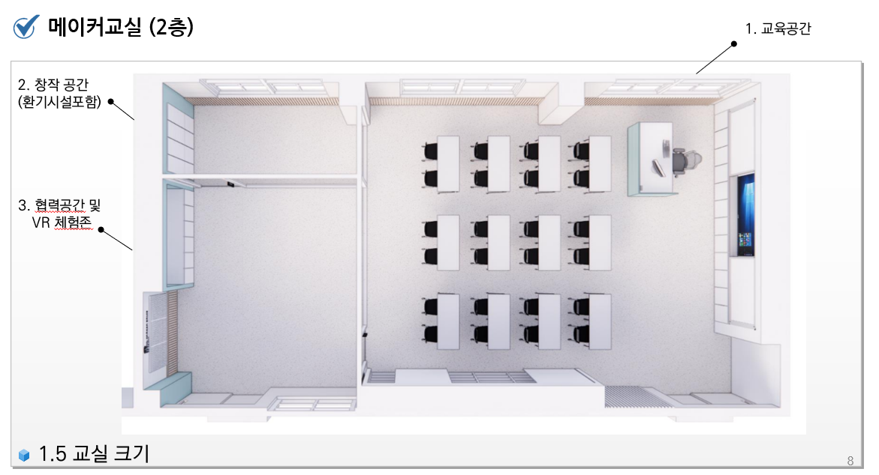
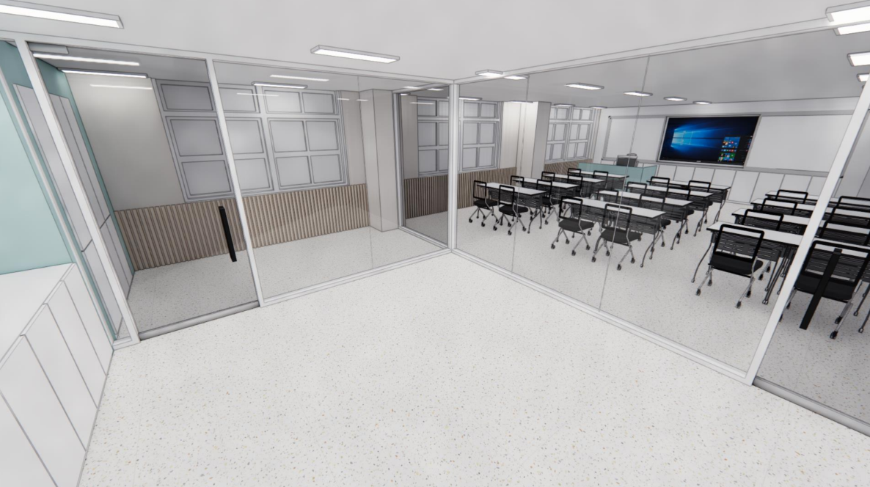
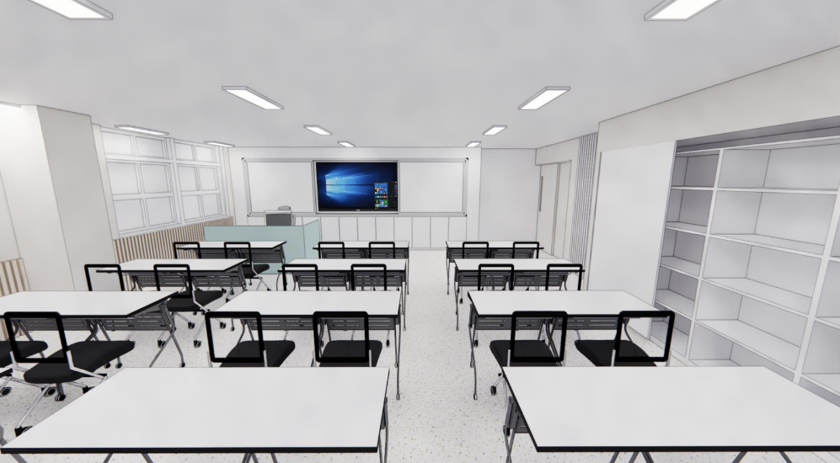
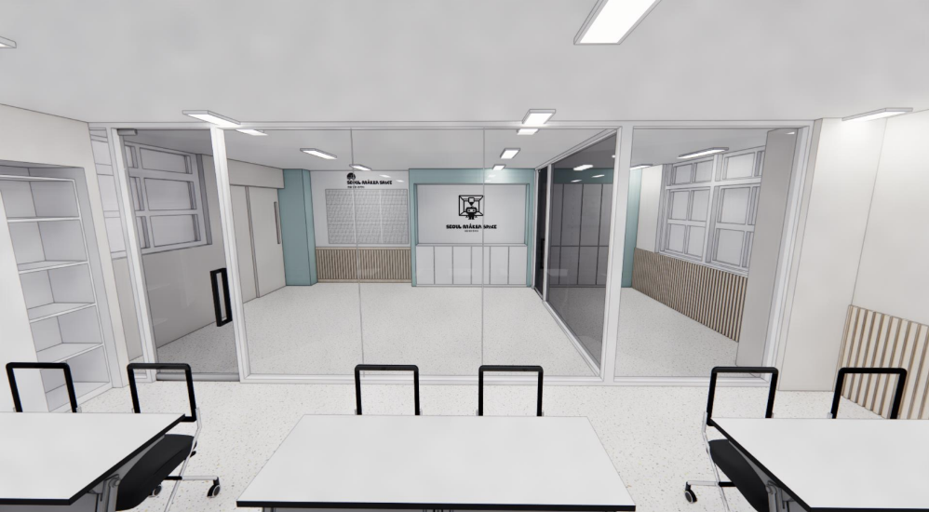
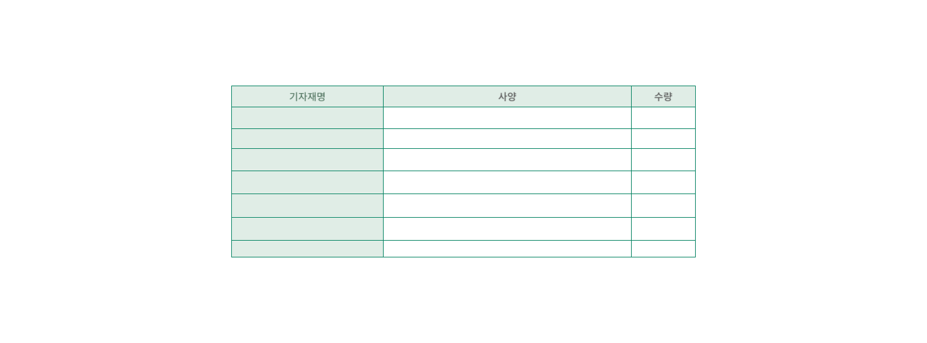

등원중학교
2023년 8월, 101㎡
메이커교실 공간계획
협력공간
수업공간
창작공간(환기시설 포함)
레이저 컷팅기
DV-570
1
3D 프린터
Bambu Lab X1- Carbon Combo
1
열전사승화기
평판프레스, 컵 전사기
1
전사용 프린터
앱손
1
3d 펜
사나고 고급형 3d 펜
13
VR 기기
오큘러스 퀘스트
2

